Slide 1
第九章 模拟量输入输出接口

Slide 2
主要内容：
模拟量输入输出通道的组成
D/A转换器的工作原理、连接及编程
A/D转换器的工作原理、连接及编程

Slide 3
8.1 模拟量的输入输出通道
输入通道
工
业
生
产
过
程
传感器
微
型
计
算
机
放大
滤波
多路转换
&
采样保持
A/D
转换
输入
接口
10101100
物理量
变换
信号
处理
信号
变换
I/O
接口
输出通道
执行机构
放大
驱动
D/A
转换
输出
接口
00101101
模拟电路的任务
模拟接口电路的任务

Slide 4
模拟量的输入通道
传感器（Transducer）
非电量→电压、电流
变送器（Transformer）
转换成标准的电信号
信号处理（Signal Processing）
放大、整形、滤波
多路转换开关（Multiplexer）
多选一
采样保持电路（Sample Holder，S/H）
保证变换时信号恒定不变
A/D变换器（A/D Converter）
模拟量转换为数字量

Slide 5
模拟量的输出通道
D/A变换器（D/A Converter）
数字量转换为模拟量
低通滤波
平滑输出波形
放大驱动
提供足够的驱动电压，电流

Slide 6
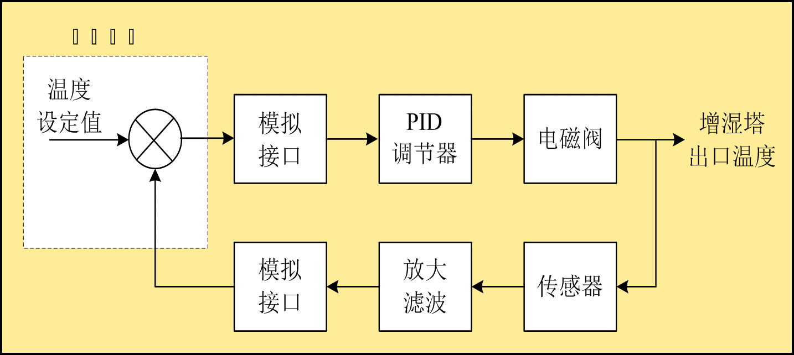
模拟量输入输出应用案例
水泥厂增湿塔出口温度控制系统

Slide 7
掌握：
8.2 数/模（D/A）变换器
D/A变换器的工作原理
D/A变换器的主要技术指标
DAC0832的三种工作模式
DAC0832的应用

Slide 8
8.2.1 D/A变换器的工作原理
组成：
模拟开关
电阻网络
运算放大器
R_{f}
模拟开关
电阻网络
数字量
∑
V_{O}
V_{ref}

Slide 9
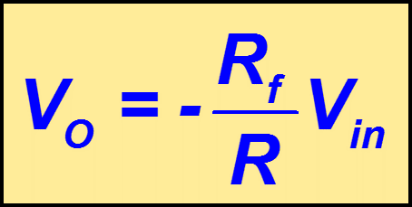
基本变换原理
当运放的放大倍数足够大时，输出电压V_{O}与输入电压V_{in}的关系为：
R_{f}
R
V_{in}
∑
V_{O}

Slide 10
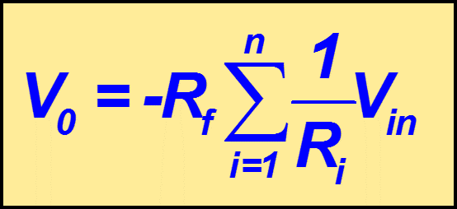
R_{f}
R₁
V_{in}
…
∑
V_{O}
R_{n}
若输入端有n个支路, 则输出电压V_{O}与输入电压V_{i}的关系为：

Slide 11
令每个支路的输入电阻为2^{i}R_{f} , 并令V_{in}为一基准电压V_{ref}，则有
如果每个支路由一个开关S_{i}控制，S_{i}=1表示S_{i}合上，S_{i}=0表示S_{i}断开，则上式变换为
若S_{i}=1,该项对V_{O}有贡献
若S_{i}=0,该项对V_{O}无贡献

Slide 12
n=8的权电阻网络
权电阻网络
2R
4R
8R
16R
32R
64R
128R
256R
R_{f}
S1
S2
S3
S4
S5
S6
S7
S8
V_{ref}
V_{O}

Slide 13
如果用8位二进制代码来控制图中的S₁～S₈(D_{i}=1时S_{i}闭合；D_{i}=0时S_{i}断开)，则不同的二进制代码就对应不同输出电压V_{O；}
当代码在0～FFH之间变化时，V_{O}相应地在
0～(255/256)V_{ref}之间变化；
为控制电阻网络各支路电阻值的精度，实际的D/A转换器采用R-2R T形电阻网络，它只用两种阻值的电阻(R和2R)。

Slide 14
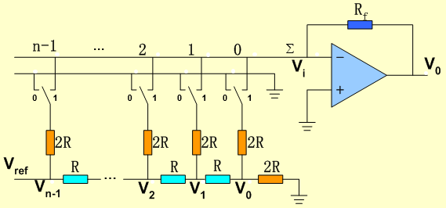
T形电阻网络

Slide 15
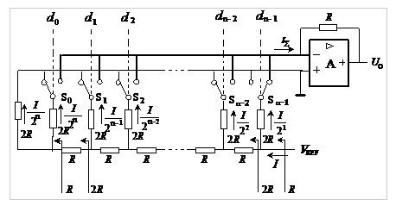
倒T型电阻网络

Slide 16
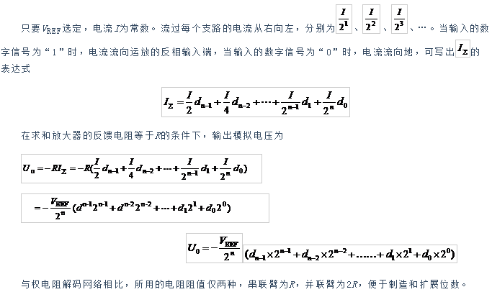


Slide 17
8.2.2 主要技术指标
分辨率（Resolution）
输入的二进制数每±1个最低有效位 (LSB)使输出变化的程度。
LSB: Least Significant Bit(最低有效位)
MSB：Most Significant Bit (最高有效位)
FSR: Full Scale Range (满量程)
分辨率表示方法：
可用输入数字量的位数来表示，如8位、10位等；
也可用一个LSB （Least Significant Bit）使输出变化的程度来表示。

Slide 18
分辩率例
一个满量程为5V的10位D/A变换器，±1 LSB的变化所引起输出模拟量的变化为：
5/(2¹⁰-1) = 5/1023
= 0.004888V
= 4.888mV

Slide 19
转换精度（误差）
实际输出值与理论值之间的最大偏差
影响转换精度的因素：
分辩率
电源波动
温度变化
┇

Slide 20
转换时间
从开始转换到与满量程值相差±1/2 LSB所对应的模拟量所需要的时间
V
V_{FULL}
1/2 LSB
t
t_{C}

Slide 21
8.2.3 典型D/A转换器DAC0832
特点：
8位电流输出型D/A转换器
T型电阻网络
差动输出

Slide 22
主要引脚功能
输入寄存器控制信号：
D₇～D₀：输入数据线
ILE：输入锁存允许
CS：片选信号
WR₁：写输入锁存器
CS
Vcc
WR
1
I
LE
AGND
WR
2
DI
3
XFER
DI
2
DI
4
DI
1
DI
5
DI
0
DI
6
V
REF
DI
7
R
fb
I
OUT2
DGND
I
OUT1

Slide 23
DAC0832内部结构

Slide 24
主要引脚功能
D0～D7：8位数据总线，完成数字量D输入。
CS：片选信号（输入），低电平有效。
I_{out1}和_{Iout2：}电流输出“1”和电流输出“2”。当数据为全“1”时，Iout1输出电流最大；为全“0”时输出电流最小。I_{out1} +I_{out2}=常数。
ILE：数据锁存允许信号（输入），高电平有效。
WR1、WR2：WR1是第1写输入信号，WR2是第2写输入信号，均是低电平有效。WR1与ILE信号共同控制输入寄存器；WR2与XFER信号合在一起控制DAC寄存器。
XFER：数据传送控制信号(输入),低电平有效 。

Slide 25
Rfb：内部集成反馈电阻（15KΩ），DAC0832是电流输出型D/A转换器，为得到电压的转换输出，使用时需在两个电流输出端接运算放大器，R_{fb}可作为运算放大器的反馈电阻。
Vref:外加高精度基准电压输入端，内部电阻网络相连接，可正可负，范围为-10V～+10V；
DGND:数字地;AGND:模拟地

Slide 26
工作模式
单缓冲模式
双缓冲模式
无缓冲模式

Slide 27
单缓冲模式
是使DAC0832的两个输入寄存器中有一个处于直通方式，而另一个处于受控锁存方式。如果8位DAC寄存器处于直通方式，应使WR2=0和XFER=0。可把这两个信号固定接地。把WR1接8086的WR，ILE接高电平，CS接高位地址线或地址译码输出，由单片机控制输入寄存器。

Slide 28
单缓冲模式连接图1
PC总线
DAC0832
数 据 线
RFB
D0
~
D7
DI₀
~
DI₇
IOUT1
-
+5V
ILE
IOUT2
+
Vo
IOW
WR1
XFER
A0
~
A9
地址
译码
WR2
CS
单缓冲工作方式 :
输入寄存器工作于受控状态
DAC寄存器工作于直通状态
port

Slide 29
DI₇~DI₀
D/A
转换
I_{OUT2}
输入
寄存
DAC
寄存
+
D₇~D₀
Vo
ILE
I_{OUT1}
-
+5V
LE
LE
WR1
&
IOW
RFB
地址
译码
CS
A₉~A₀
port
XFER
&
WR2
PC总线
T₁
T₂
T₃
Tw
T₄
转换一个数据的程序段：
MOV AL, data ;取数字量
MOV DX, port
OUT DX, AL
CLK
A₁₅~A₀
port
D₇~D₀
IOW
PC 总线I/O写时序

Slide 30
PC总线
DAC0832
数 据 线
RFB
D₀
~
D₇
DI₀
~
DI₇
IOUT1
-
+5V
ILE
IOUT2
+
Vo
IOW
WR2
CS
A₀
~
A₉
地址
译码
port
WR1
XFER
单缓冲工作方式 :
输入寄存器工作于直通状态
DAC寄存器工作于受控状态

Slide 31
PC总线
I_{OUT2}
DI₇~DI₀
输入
寄存
DAC
寄存
D/A
转换
+
D₇~D₀
V_{o}
ILE
I_{OUT1}
-
+5V
LE
LE
WR1
&
RFB
port
CS
地址
译码
A₉~A₀
XFER
&
WR2
IOW
T₁
T₂
T₃
Tw
T₄
CLK
转换一个数据的程序段：
MOV AL, data ;取数字量
MOV DX, port
OUT DX, AL
A₁₅~A₀
port
D₇~D₀
IOW
PC 总线I/O写时序

Slide 32
双缓冲模式（标准模式）
对输入寄存器和DAC寄存器均需控制。
两个步骤：
（1）将数据写入输入寄存器；
（2）将输入寄存器的内容写入DAC寄存器
此时芯片占用两个端口地址。
优点：
数据接收与D/A转换可异步进行；
可实现多个DAC同步转换输出。
分时写入、同步转换。

Slide 33
工作时序
写输入寄存器
写DAC寄存器

Slide 34
PC总线
I_{OUT2}
DI₇~DI₀
输入
寄存
DAC
寄存
D/A
转换
+
D₇~D₀
V_{o}
ILE
I_{OUT1}
-
+5V
LE
LE
WR1
&
RFB
地址
译码
port1
CS
A₉~A₀
port2
XFER
&
WR2
IOW
转换一个数据的程序段：
MOV AL, data ;取数字量
MOV DX，port1
OUT DX, AL ;打开第一级锁存
MOV DX, port2
OUT DX, AL ;打开第二级锁存

Slide 35
例1 当要求多个模拟量同时输出时，可采用双重缓冲方式。
PC总线
DAC0832
DI₇~DI₀
D/A
转换
D₇
~
D₀
+
V_{o1}
+5v
ILE
CS
WR1
XFER
WR2
DAC0832
DI₇~DI₀
D/A
转换
地
址
译
码
A₉
~
A₀
+
V_{o2}
port1
+5v
CS
WR2
ILE
WR1
XFER
port2
port3
IOW

Slide 36
编程 ：将datav1和datav2处的两组数据，转换成模拟量同时输出。
code SEGMENT
ASSUME CS: code, DS:code
datav1 DB 11h, 12h, 13h, 14h, 15h, 16h, 17h, 18h, 19h, 1Ah
datav2 DB 21h, 22h, 23h, 24h, 25h, 26h, 27h, 28h, 29h, 2Ah
start: MOV AX, code
MOV DS, AX
LEA SI, data_v1
LEA BX, data_v2
MOV CX, 10
next: MOV AL, [SI] ;取V1的数据
OUT port1, AL ;打开第一片0832第一级锁存
MOV AL, [BX] ;取V2的数据
OUT port2, AL ;打开第二片0832第一级锁存
OUT port3, AL ;打开两片0832的第二级锁存
INC SI
INC BX
LOOP next
MOV AH, 4CH
INT 21H
code ENDS
END start

Slide 37
例2 应用举例(调幅）
计算当数字量为0CDH时的输出Vo。
数 据 线
RFB
D0
~
D7
DI0
~
DI7
IOUT1
-
+5V
ILE
IOUT2
+
Vo
IOW
WR1
WR2
转换一个数据的程序段：
MOV AL, 0CDH
MOV DX，port1
OUT DX, AL
MOV DX, port2
OUT DX, AL
地
址
译
码
port1
A0
~
A9
CS
VREF
-5V
port2
XFER
DGND
PC总线
DAC0832

Slide 38
数据线
RFB
D0
~
D7
DI0
~
DI7
IOUT1
-
+5V
ILE
IOUT2
+
Vo
IOW
WR1
WR2
地
址
译
码
port1
A0
~
A9
CS
VREF
-5V
port2
XFER
DGND
调幅分析： 当数字量为0FFH=255时， I_{OUT1} =
Vo = - IOUT1 × RFB= -
255V
_{REF}
256R
_{FB}
255 V
_{REF}
256
所以： 当数字量为0CDH=205，V_{REF}= -5V时：
Vo = - = 4V
205V
_{REF}
256

Slide 39
注意： Vo的输出与参考电压V_{REF}、
以及输出的连接方法（同相还是反相）有关。
数据线
RFB
D0
~
D7
DI0
~
DI7
IOUT1
-
+5V
ILE
IOUT2
+
Vo
4V
8V
-8V
IOW
WR1
WR2
地
址
译
码
port1
-10V
10V
A0
~
A9
CS
V_{REF}
-5V
port2
XFER
DGND
上例中，若V_{REF}接的是-10V, 则 Vo = 8V
若V_{REF}接的是10V, 则 Vo = -8V

Slide 40
例3 利用上例连线图，编程输出一锯齿波。
Vo
4V
0V
t

Slide 41
调频：
code SEGMENT
ASSUME CS:code
start: MOV CX, 8000H ;波形个数
MOV AL, 0 ;锯齿谷值
next: MOV DX, port1 ;打开第一级锁存
OUT DX, AL
MOV DX, port2 ;打开第二级锁存
OUT DX, AL
CALL delay ;控制锯齿波的周期
INC AL ;修改输出值
CMP AL, 0CEH ;比较是否到锯齿峰值
JNZ next ;未到跳转
MOV AL, 0 ;重置锯齿谷值
LOOP next ;输出个数未到跳转
MOV AH, 4CH ;返回DOS
INT 21H
；子程delay （略）
code ENDS
END start
Vo
4V
0V
CDH

Slide 42
实际输出的波形图
Vo
4V
0V
t
不是
Vo
4V
0V
t

Slide 43
无缓冲器模式
输入寄存器和DAC寄存器共用一个地址，同时选通输出。直通方式——WR1=WR2=XFER=0时，数据可以从输入端经两个寄存器直接进入D/A转换器，数字量输入后就能进行A/D转换。
不能直接与数据总线连接，需外加并行接口(如74LS373、8255等)。

Slide 44
8.3 模数（A/D）转换器
A/D转换器的一般工作原理
A/D转换器的主要技术指标
A/D转换器的应用
与系统的连接
数据采集程序的编写
A/D转换的四个步骤:
采样→保持→量化→编码
采样/保持：由采样保持电路（S/H）完成
量化/编码：由ADC电路完成（ADC：AD转换器）

Slide 45
8.3.1 采样和保持
采样
将一个时间上连续变化的模拟量转为时间上断续变化的（离散的）模拟量。
即：把时间上连续变化的模拟量转换为一个脉冲串，脉冲串中每个脉冲的幅度取决于采样时的输入信号的幅度。
保持
将采样得到的模拟量值保持下来，使之等于采样控制脉冲存在的最后瞬间的采样值。
目的： A/D转换期间保持采样值恒定不变。
对于变化缓慢的信号，可省略采样保持电路

Slide 46
采样保持电路（S/H）
由MOS管采样开关T、保持电容C_{H}和运放构成的跟随器三部分组成。
T
－
V_{out}
V_{in}
V_{C}
＋
C_{H}
采样控制
S(t)
S(t)=1时，T导通，V_{in}向C_{H}充电，V_{C}和V_{out}跟踪V_{in}变化，即对V_{in}采样。
S(t)=0时，T截止，V_{out}将保持前一瞬间采样的数值不变。

Slide 47
采样保持电路的波形
V_{in}
t
S(t)
t
V_{out}
A/D转换就是对t_{i}时刻所保持的采样电压（每次采样结束时的输入电压）进行转换。
t
t₁ t₂ t₃ t₄ t₅ t₆ t₇ t₈

Slide 48
采样周期的确定
通常采用等时间间隔采样。
采样频率 f_{S} 不能低于 2f_{max}（ f_{max} 为输入信号V_{in}中最高次谐波分量的频率）；
f_{S} 的上限受计算机的速度、存储容量、器件速度、成本等条件的限制
实际应用中一般取 f_{S} 为 f_{max} 的4-5倍

Slide 49
8.3.2 量化和编码
量化就是用标准量化电平的个数来表示采样的模拟电压值。即把时间上离散而数值上连续的模拟量以一定的准确度变换为时间上、数值上都离散的具有标准量化级的等效数字值。（量化电平的大小取决于A/D变换器的字长）
只有当电压值正好等于量化电平的整数倍时，量化后才是准确值，否则量化后的结果都只能是输入模似量的近似值。这种由于量化而产生的误差叫做量化误差。
量化误差是由于量化电平的有限性造成的，属于原理性误差，只能减小，无法消除。
减小量化误差的根本办法是减小量化电平（即增加字长）。
编码是把已经量化的模拟数值（它是量化电平的整数倍）用二进制码、BCD码或其它编码来表示。
V_{in}
16个量化级
量化电平小
V_{in}
8个量化级
1110
量化电平大
1100
111
1010
1001
1000
1000
110
0110
101
？
0100
100
100
0010
011
t
0000
010
001
t
000

Slide 50
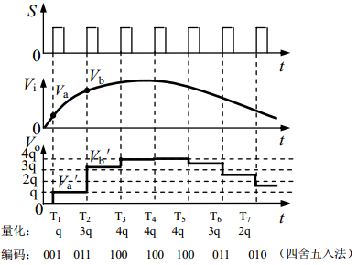
Notes:
此图是描述了采样、保持、量化、编码整个过程。其中，可以注意到的是只有在量化电平正数倍位置时没有没有误差，而在其它位置均是近似值。

Slide 51
8.3.3 A/D转换器的分类
根据A/D转换原理和特点的不同，可把ADC分成两大类：直接ADC和间接ADC。
直接ADC是将模拟电压直接转换成数字量，常用的有：
逐次逼近式ADC、计数式ADC、并行转换式ADC等。
间接ADC是将模拟电压先转换成中间量，如脉冲周期T、脉冲频率f、脉冲宽度τ等，再将中间量变成数字量。常见的有：
单积分式ADC、双积分式ADC，V/F转换式ADC等。

Slide 52
各种ADC的优缺点
计数式ADC：最简单，但转换速度最慢。
并行转换式ADC：速度最快，但成本最高。
逐次逼近式ADC：转换速度和精度都比较高，且比较简单，价格低，所以在微型机应用系统中最常用。
双积分式ADC：转换精度高，抗干扰能力强，但转换速度慢，一般应用在精度高而速度不高的场合，如测量仪表。
V/F转换式ADC：在转换线性度、精度、抗干扰能力等方面有独特的优点，且接口简单、占用计算机资源少，缺点也是转换速度慢。在一些输出信号动态范围较大或传输距离较远的低速过程的模拟输入通道中应用较为广泛。

Slide 53
8.3.4 A/D转换器的工作原理
逐次逼近式A/D转换器
类似天平称重量时的尝试法，逐步用砝码的累积重量去逼近被称物体
控制电路
模拟量输入
Vi
-
比较器
逐次逼近寄存器
Vc
+
数字量输出
D/A转换器

Slide 54
工作原理
类似天平称重量时的尝试法，逐步用砝码的累积重量去逼近被称物体。例如：
用8个砝码2⁰g，2¹g，…，2⁷g，可以称出1～255g之间的物体。现有一物体，用砝码称出其重量（假定重量为176g）。
1）ADC从高到低逐次给SAR的每一位“置1”（即加上不同权重的砝码），SAR相当于放法码的称盘；
2）每次SAR中的数据经D/A转换为电压V_{C} ；
3）V_{C}与输入电压V_{i}比较，若V_{C}≤V_{i}，保持当前位的‘1’，否则当前位‘置0’；
4）从高到低逐次比较下去，直到SAR的每一位都尝试完；
5）SAR内的数据就是与V_{i}相对应的2进制数。

Slide 55
5
5
4.69
4.84
4.73
4.80
4.375
/V
3.75
V
i
2.5
...
0
t
时钟
T
T
T
T
T
T
T
T
...
1
2
3
4
5
6
7
8
A/D启动
A/D结束

Slide 56
如：实现模拟电压4.80V相当于数字量123的A／D转换.
具体过程如下：
 当出现启动脉冲 时，逐次逼近寄存器清“0”；
 当第一个 T1 到来，逐次逼近寄存器 最高位D₇置“1”，
8位D/A转换器输入为10000000B，
输出Vo为满度的一半5V，即满量值的128/255。
若Vo>Vi，比较器输出低电平，
控制电路使逐次逼近寄存器最高位D₇置“0”(反之，置“1”)；

Slide 57
当第二个 到来，逐次逼近寄存器D₆位置“1”，
D/A转换器的数字量输入为01000000B，
输出电压为2.5V，Vo<Vi，比较器输出高电平，
将D₆位的“1”保留(否则，将D6位置"0")；
● 第三个 T3 时钟脉冲来，又将D₅位置“1”……
❍ 重复上述过程直到D₀位置“1”，再与输入比较。
■ 经过8次以后，
□ 逐次逼近寄存器中得到的数字量就是转换结果。
❐ 过程用下表表示。
T2

Slide 59
主要技术指标
精度
量化间隔(分辨率) = V_{max}/电平数(即满量程值，2^{n}-1）
例：某8位ADC的满量程电压为5V，则其分辨率为
5V/255=19.6mV
量化误差: 用数字（离散）量表示连续量时，由于数字量字长有限而无法精确地表示连续量所造成的误差。(字长越长，精度越高)
绝对量化误差 = 量化间隔/2 = (满量程电压/(2^{n}-1))/2
相对量化误差 = 1/2 * 1/量化电平数目 * 100%
例：满量程电压=10V，A/D变换器位数=10位，则
绝对量化误差 ≈ 10/2¹¹ = 4.88mV
相对量化误差 ≈ 1/2¹¹ *100% = 0.049%

Slide 60
转换时间
转换一次需要的时间。精度越高（字长越长），转换速度越慢。
输入动态范围
允许转换的电压的范围。如0～5V、-5V～+5V、 0～10V等。

Slide 61
8.4 典型的A/D转换器AD0809
8通道（8路）输入
8位字长
逐位逼近型
转换时间100μs
内置三态输出缓冲器

Slide 62
主要引脚功能
D7～D0：输出数据线（三态）
IN0～IN7：8通道（路）模拟输入
ADDA、ADDB、ADDC：通道地址
ALE：通道地址锁存
START：启动转换
EOC：转换结束状态输出
OE：输出允许（打开输出三态门）
CLK：时钟输入（10KHz～1.2MHz）

Slide 63
内部结构
START EOC CLK
OE
8
个模拟输入通道
IN0
8路模拟开关
时序与控制
8选1
逐位逼近寄存器SAR
三态输出锁存器
D7
D0
IN7
比较器
ADDC
ADDB
ADDA
ALE
地址锁存及
译码
树状开关
D/A
电阻网络
VREF(+) VREF(-)

Slide 64
工作时序
①
②
③
④
⑤

Slide 65
ADC0809的工作过程
①把通道地址送到ADDA～ADDC上，选择一个模拟输入；
②在通道地址信号有效期间，ALE上的上升沿使该地址锁存到内部地址锁存器；
③START引脚上的下降沿启动A/D变换；
④变换开始后，EOC引脚呈现低电平，EOC重新变为高电平时表示转换结束；
⑤OE信号打开输出锁存器的三态门送出结果。

Slide 66
ADC0809工作过程
初始化
读EOC状态
读转换结果
（1）
送通道地址
N
N
EOC=1？
采集结束否？
送ALE信号
Y
Y
送读允许OE信号
结 束
送START信号
送下一路通道地址
（1）

Slide 67
ADC0809的应用
芯片与系统的连接
通常情况下需要经数字接口与系统连接
编写相应的数据采集程序
从数据采集到存储

Slide 68
ADC0809接口电路设计
（1）单路输入
模拟信号可连接到任何一个输入端；
根据输入端的连接将地址线接固定电平。
（2）多路输入
输入信号分别连接到不同的输入端；
使用通道地址编号选择要转换哪一路输入（动态选择）。
模拟量输入
ADC0809
ADC0809
IN0
IN1
IN2
IN3
IN4
输入0
输入1
输入2
输入3
输入4
IN4
输入
+5V
ADDC
ADDB
ADDA
CPU指定
通道号
ADDC
ADDB
ADDA
单路输入时
多路输入时

Slide 69
地址锁存信号ALE和启动转换信号START
独立连接：用两个信号分别进行控制——需占用两个I/O端口或两个I/O线(用8255时)；
统一连接：用一个脉冲信号的上升沿进行地址锁存、下降沿实现启动转换——只需占用一个I/O端口或一个I/O线(用8255时) 。
ADC0809
ADC0809
来自I/O译码1
ALE
START
ALE
START
来自I/O译码2
来自I/O译码
独立连接
统一连接

Slide 70
转换结束信号线EOC的连接（判断转换结束方法）
软件延时 (比如延时1ms)——不用EOC信号
CPU效率低，只能按最大转换时间延时，兼容性差
简单，容易实现
查询EOC状态
EOC通过一个三态门连到数据总线
三态门要占用一个I/O端口地址
CPU效率低，兼容性好
把EOC作为中断申请信号，向CPU申请中断
在中断服务程序中读入转换结果
CPU效率高，兼容性好

Slide 71
A/D转换器应用例1（查询方式）
ADC0809
D₇-D₀
D₇-D₀
EOC
OE
START
ALE
ADDC
ADDB
ADDA
D₀
模拟信
号输入
IN0
译
码
器
A₁₅-A₀
IOR#
IOW#

Slide 72
进行一次A/D转换的程序段
用延时等待的方法
……
MOV DX, START_port
OUT DX, AL;启动转换
CALL DELAY ;延时等待
MOV DX, OE_port
IN AL, DX ;读入结果
……
用查询EOC状态的方法
……
MOV DX, START_port
OUT DX, AL ;启动转换
LL: MOV DX, EOC_port
IN AL, DX ;读入EOC状态
AND AL, 01H ;测试第0位(EOC状态位)
JZ LL ;未转换完，则循环检测
MOV DX, OE_port
IN AL, DX ;读入结果
……

Slide 73
A/D转换器应用例2
8255的地址范围
0000001111110100 ～0000001111110111
设计与系统的连接线路图
单路模拟量输入，无需连接通道地址和地址锁存信号；
利用8255的A口和B口读取转换结果，C端口输出和输入各种控制信息。

Slide 75
8255初始化程序
INIT PROC NEAR
PUSH DX
PUSH AX
MOV DX，03F7H
MOV AL，9AH
OUT DX，AL
MOV AL，01H ；PC0初始置1
OUT DX，AL
MOV AL，02H
OUT DX，AL ；PC1初始置0
POP AX
POP DX
RET
INIT ENDP

Slide 76
数据采集程序
START：MOV AX，SEG DATA
MOV DS，AX
LEA SI，DATA
CALL INIT
MOV DX，03F6H
MOV AL，03H
OUT DX，AL
NOP
MOV AL，01H
OUT DX，AL
WAITT：IN AL，DX
AND AL，40H
JZ WAITT
AND AL，0FEH
OUT DX，AL
MOV DX，03F5H
IN AL，DX
MOV [SI]，AL
INC SI
MOV DX，03F4H
IN AL，DX
MOV [SI]，AL
HLT

Slide 77


